Slide 1
יו"ר כימיקלים לישראל, ניר גלעד
השפעות מאקרו-כלכליות
וועדת ששינסקי 2
4.8.14

Slide 2
הצלחת המדיניות הכלכלית של מדינת ישראל בארבעת העשורים האחרונים
לאורך השנים, התמידה המדיניות הכלכלית בישראל להתמקד ביצירת סביבה תומכת השקעות מוטות צמיחה וייצוא.
אין כל מחלוקת כי מיסוי ומענקים הנם כלים פיסקאליים בהם המדינה עושה שימוש לעידוד הפעילות הכלכלית ומתן מענה לצרכי המשק.
עליה של 850%
תוצר 1980: 28.794 מיליארד דולר
תוצר 2013: 273.671 מיליארד דולר
ערך מוסף עולה בהתמדה
עלייה בתוצר לנפש / תמ"ג
עלייה ברמת החיים
עלייה בהכנסות ממיסים

Slide 3
המדיניות הכלכלית התמקדה בשיפור מתמיד ביתרון היחסי תוך השאת הערך המוסף.
טיפוח היתרון היחסי של ישראל מול מדינות ה-OECD
השקעה בתשתיות תומכות צמיחה
השקעה בהשכלת המועסקים
עלייה בקדמה הטכנולוגית
עלייה בערך המוסף הנוצר במשק בזכות תעשייה מתקדמת
גידול בבסיס הייצוא
התוצר של ישראל מכלל הכלכלה העולמית :
בשנת 1980 היה % 0.282
בשנת 2013 צמח ל 0.315%
הישג אדיר על רקע עליה בחלקן של המדינות המתעוררות בעולם בתוצר העולמי
תוצר לנפש 1980: 7,689 דולר
תוצר לנפש 2013: 34,770 דולר
עליה של 352%

Slide 4
ההשפעה המקרו כלכלית של כיל על ישראל ואזור הנגב
ערך מוסף לישראל (1/3)
סך הערך המוסף השנתי של כיל למשק הישראלי:
  17 מיליארד שקל (% 1.6 מהתמ"ג המקומי) מתוכם 14 מיליארד שקל מופקים בנגב (20% מהתוצר בנגב)
  נזכור, 50% מהתוצר התעשייתי בנגב מקורו בכיל
  התוצר השנתי הממוצע של עובד כיל בישראל מוערך בכ- 396,000 דולר לעומת תוצר שנתי ממוצע של עובד בישראל המוערך בכ- 79,000 דולר

Slide 5
ההשפעה הכלכלית של כיל על ישראל ואזור הנגב
והשפעת מכפיל התעסוקה (2/3)
כיל מספקת תעסוקה במישרין ובעקיפין ל:
כיל אחראית על 9% מהמועסקים הישירים בדימונה
4,500 עובדים ישירים בנגב
כיל אחראית על 50% מהמועסקים הישירים והעקיפים בדימונה
24,525 עובדים עקיפים במשק הישראלי
מכפיל של 5.45
כיל
= כמחצית מאוכלוסיית
באר שבע , המונה 196
אלף תושבים
100,462 נפשות
במשק הישראלי

Slide 6
ההשפעה הכלכלית של כיל על ישראל ואזור הנגב
מכפילי השקעות (3/3)
  מ 1992 ניתנו מענקים והטבות מס לכיל בהיקף של כ- 7 מיליארד ש"ח
  כיל השקיעה כ- 35 מיליארד ש"ח
  התוצאה הישירה: עליה בתמ"ג שניתן לייחס לכיל בהיקף של
  כ- 74 מיליארד ₪ על פני התקופה
כיל מאופיינת בהתמדה בהשקעות בישראל לאורך שנים
בשנים האחרונות, מדי שנה, כיל משקיעה כ- 2 מיליארד ₪ בישראל
מכפיל השקעות לתמ"ג על פי עבודתו של ד"ר דניאל פרימן
נכון ל-2013

Slide 7
המשמעות החיובית למשק של שרשרת הערך
ברום אלמנטרי
המחשה ליצירת ערך מוסף ממוצר:
סך התועלת המשקית:
רווחיות
כח עבודה ישיר, עלויות אחזקה, ניהול המפעל, בטיחות, עלויות לוגיסטיות וכו'
וכן, תהליכי הייצור של חומר הגלם
מחיר מכירה
רווחיות
סך מחיר חומר גלם / מינרל
תהליכי ייצור אחרים

Slide 8
עליה בערך המוסף המשקי מתרכובת ברום
למרות הירידה ברווחיות הכוללת של מוצרי ההמשך יש עליה דרמטית בסך התועלות של המשק לאור יצירת שוק משלים לברום האלמנטרי.
סך התועלת המשקית כוללות:
הרווחיות קטנה
עליה ב:1.מרכיב כח עבודה ישיר, ועקיף. 2. עלויות אחזקה, ניהול המפעל, בטיחות, 3.עלויות לוגיסטיות וכו'.
תהליך הייצור של חומר הגלם ללא שינוי.
מחיר מכירה
עלות X4
ר
רווחיות
עלות X
מחיר חומר גלם / מינרל

Slide 9
המשמעות למשק מאובדן שרשרת הערך
ההכבדה הרגולטורית גורמת לאובדן הכדאיות הכלכלית בהפקת מוצרי המשך.
הברום שלא יימכר כמוצר המשך יוזרם למעשה חזרה לברכות.
המשמעות - אובדן כל הערך המוסף.
מחיר מכירה
סך התועלת המשקית:
0
אובדן של: 1.מרכיב כח עבודה ישיר, ועקיף. 2. עלויות אחזקה, ניהול המפעל, בטיחות, 3.עלויות לוגיסטיות וכו'.
תהליך הייצור של חומר
עלות X4
ההכבדה הרגולטורית
מאפסת את הרווחיות ובמוצרים מסוימים עלולה להביא אף להפסד
עלות X
מחיר חומר גלם / מינרל

Slide 10
הכבדה משמעותית על יכולת הפעילות העסקית של כיל בישראל 2011 - 2014
החרגה מחוק עידוד השקעות
2011

Slide 11
הכבדה משמעותית על יכולת הפעילות העסקית של כיל בישראל 2011 - 2014
קציר המלח
החרגה מחוק עידוד השקעות
2012
2011

Slide 12
הכבדה משמעותית על יכולת הפעילות העסקית של כיל בישראל 2011 - 2014
בוררות תמלוגים
2013
קציר המלח
החרגה מחוק עידוד השקעות
2012
2011

Slide 13
הכבדה משמעותית על יכולת הפעילות העסקית של כיל בישראל 2011 - 2014
ששינסקי 2
2014
בוררות תמלוגים
2013
קציר המלח
החרגה מחוק עידוד השקעות
2012
2011

Slide 14
הכבדה משמעותית על יכולת הפעילות העסקית של כיל בישראל 2011 - 2014
ירידה משמעותית באטרקטיביות הכלכלית של פרויקטים בישראל
ששינסקי 2
עצירת השקעות ופרויקטים בישראל
2014
עלייה דרמטית במרכיב אי הוודאות בישראל
בוררות תמלוגים
2013
קציר המלח
פגיעה קשה בתוצר בכלל
ובנגב בפרט
החרגה מחוק עידוד השקעות
2012
2011

Slide 15
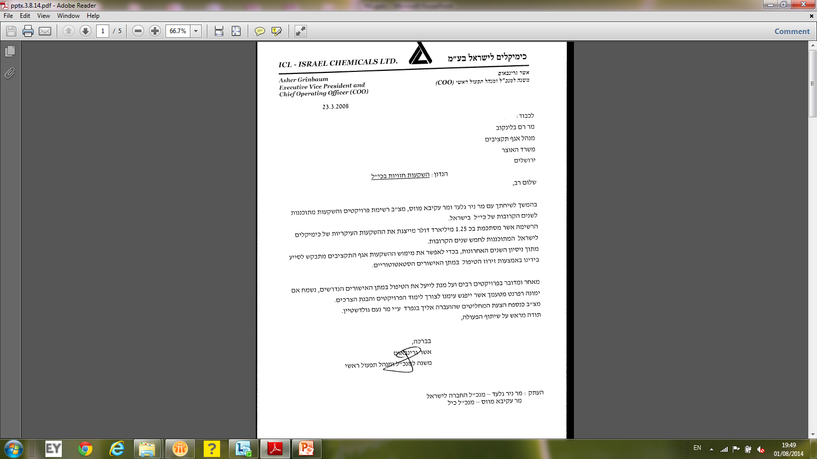
הצעת כיל לממונה על התקציבים בשנת 2008 שנועדה לקדם השקעות ותעסוקה בפריפריה
לא זו בלבד שלא קודם דבר אלה להיפך.
התוצאה: במקום להשקיע את הסכומים הבאים הושקעו בפועל רק פחות מחצית מהסכום .
עתידן של ההשקעות במוצרי המשך כגון בחומצות השונות לוט בערפל הועדה.
כפי שתואר על ידנו השקעות מתוכננות בפרויקטים שהוצגו וקודמו מאז בהרחבות כושר יצור האשלג יבוטלו.

Slide 16
ניתוח של העלייה בנטל +עליה במרכיב אי הוודאות
שהובילה לעצירת השקעות –בישראל
  משמעות הפחתה של 3.5 מיליארד ₪ (1 מיליארד $) השקעה ע"י כיל בישראל:
  אובדן תוצר ארצי של 7.3 מיליארד שקל לפי מכפיל 2.09*
  (0.7% מהתמ"ג המקומי)
  מרכיב המס נטו בתוצר – 31.8%* - כלל המשק
  אובדן שנתי של 2.2 מיליארד שקל
  הכנסות ממיסים !!!
צמצום בצריכה והכנסות מדינה
צמצום כוח אדם
צמצום השקעה הונית
שיעור מס מהתוצר לפי נתוני ה-OECD, 2012 ;
מכפיל השפעת תמ"ג על פי עבודתו של ד"ר דניאל פרימן

Slide 17
עלייה בנטל +עליה במרכיב אי הוודאות = הובילה וגורמת לעצירת השקעות – השפעה בנגב
  משמעות הפחתה של 3.5 מיליארד ₪ (1 מיליארד $) השקעה ע"י כיל בנגב:
  אובדן תוצר של 5.9 מיליארד שקל (כ- 20% מהתוצר התעשייתי בנגב)
  פגיעה בכ- 3,500 עובדים ישירים ועקיפים
  פגיעה במעמד הביניים בנגב
  אובדן שנתי של 1.25 מיליארד שקל
  הכנסות ממיסים מהנגב!!!
צמצום בצריכה והכנסות מדינה
צמצום כוח אדם
צמצום השקעה הונית
* שיעור מס מהתוצר לפי נתוני ה-OECD, 2012 ; מכפיל השפעת תמ"ג על פי עבודתו של ד"ר דניאל פרימן

Slide 18
מסקנות הועדה מובילות לפגיעה ישירה בהשכלה הגבוהה ובתעסוקת אקדמאים בנגב (1/2)
תעשיות עתירות ייצוא מייצרות שיעור פריון גבוה הכרוך בהעסקת בעלי השכלה גבוהה ומובילות לעלייה מתמדת בתוצר לאורך השנים.
כיל מייצאת מישראל כ-90% מתוצרתה
50% מעובדי כיל הנם אקדמאיים וטכנאים עם דגש על תחומי המדעים והמקצועות היישומיים .
כיל מהווה את הבסיס התעסוקתי בנגב לבוגרי אוניברסיטת בן גוריון במקצועות הנ"ל

Slide 19
המלצות הוועדה גורמות לפגיעה חמורה בהשקעות ובקיום תעשיית מוצרי ההמשך. התוצאה פגיעה חמורה בתעסוקת אקדמאים בנגב
המלצות הוועדה שיביאו להעלאת שיעור המס לרמה של כ-55%על פי הוועדה ולכ 60-70 אחוז על פי כיל , מובילה לפגיעה ישירה בתעשיית מוצרי ההמשך בברום ובמערך החומצות מהפוספט – תעשיות מוטות אקדמאים.
ולהקטנת כדאיות ההשקעה באשלג.
פגיעה זו, תגרום ליצוא חומר הגלם שמשמעותו יבוא אבטלה
על הוועדה לבחון לעומק :
  מה עלולה להיות ההשפעה של בריחת הכוח האקדמי המנגב בפרט ומישראל ככלל?
  מהם התעשיות החלופיות שיחזקו את המשך יכולתה של ישראל להתמודד בזירה התחרותית של מדינות ה- OECD?

Slide 20
הזרים אינם מחכים למסקנות הועדה הם נוטשים כבר עכשיו
התפלגות שעור אחזקות בעלי מניות זרים מזוהים (ללא פוטאש קורפ.) בכיל*:
התכנסה וועדת ששינסקי 2 לראשונה
פרסום מסקנות הביניים של וועדת ששינסקי 2
הקטנה באחזקות פיננסיות של המשקיעים הזרים,
הינה שלב ראשון בדרך לירידה דרמטית בהשקעות זרות (FDI) בישראל בהמשך.
ירידה של 30% בשיעור אחזקות הזרים במניית כיל (8/2013- 5/2014)
=
5/2014
8/2013
* מבוסס על נתוני מצביעים באסיפה הכללית לתאריכים אלו

Slide 21
השפעות משקיות קשות למשק מעליית אי הודאות וההכבדה הנוספת העולה ממסקנות הועדה
סיכום
* כתוצאה מעצירת השקעות כיל בישראל בהיקף של 1 מיליארד דולר כפי שתואר וזאת ללא חישוב אובדן תעשיית מוצרי ההמשך :
יצא שכרכם בהפסד למשק
(2,200,000,000)
תחזית הוועדה להכנסות ממיסים בעקבות יישום המלצות הוועדה
אבדן שנתי
מהכנסות מיסים (ש"ח)*
500,000,000
המלצות הוועדה (ש"ח)
(7,300,000,000)
אבדן תוצר שנתי למשק (ש"ח)*

Slide 22
סיכום
עיקרון הצמיחה מבוססת יצוא ועקרון היציבות הנם סם חיים למשק הישראלי השואף להמשך העלייה ברמת החיים.
וועדה ממשלתית מכובדת ככול שתהיה, אסור שתתעלם מיעדי מדיניותה הכלכלית של המדינה לאורך שנים.
בטרם ניגשים לחלוקת העוגה עליכם להבטיח קודם כל את קיומה.
אבדן שנתי
מהכנסות מיסים (ש"ח)
(2,200,000,000)
500,000,000
המלצות הוועדה (ש"ח)
(7,300,000,000)
אבדן תוצר שנתי למשק (ש"ח)

Slide 23
יצא שכרכם בהפסד למשק (3/3)
כפי שהוצג על ידינו, נפלו פגמים מהותיים הן בבסיס הנתונים והן בבסיס מכלול ההשפעות והתובנות, אשר הובילו למסקנות שאינן עולות עם יעדי הוועדה ובוודאי שלא עם יעדי המשק
על כן, על הוועדה לחזור ולבחון לעומק את התחשיבים והנתונים השגויים בטרם תפנה למסקנות סופיות
אבדן שנתי
מהכנסות מיסים (ש"ח)
(2,200,000,000)
500,000,000
המלצות הוועדה (ש"ח)
(7,300,000,000)
אבדן תוצר שנתי למשק (ש"ח)

Slide 24
הועדה נדרשת לחשיבה ובחינת השפעות הכלל משיקיות של מסקנותיה
הוועדה תחטא לתפקידה הציבורי אם לא תחזור ותנתח בטרם הגשת המסקנות הסופיות את השפעתם של :
  ההכבדות הרגולטוריות שכבר הושתו על כיל במהלך השנים האחרונות.
  משמעותו והשפעתו של העול הנוסף הגלום במסקנות הועדה, אשר יפגע ביכולת התחרותיות של כיל.
  למיטב הבנתנו ההכבדות אלה יחד עם מסקנות הביניים, כבר גרמו לפגיעה ביכולת כיל להמשיך להשקיע מחד ולקיים תעשיית מוצרי המשך מאידך בישראל, פגיעה זו משפיעה ותשפיע לרעה על:
  ירידה בהיקפי הייצור היצוא והתוצר במשק
  ירידה הפעילות התעשייתית בנגב.
  פגיעה בהיקף התעסוקה בכלל והאקדמאית בפרט בנגב.
  המשך בריחת השקעות זרות בישראל (FDI).

Slide 25
תודה

